Slide 1



GESTIÓN DE INGRESO DE ESTUDIANTES
INSTRUCTIVO

Slide 2
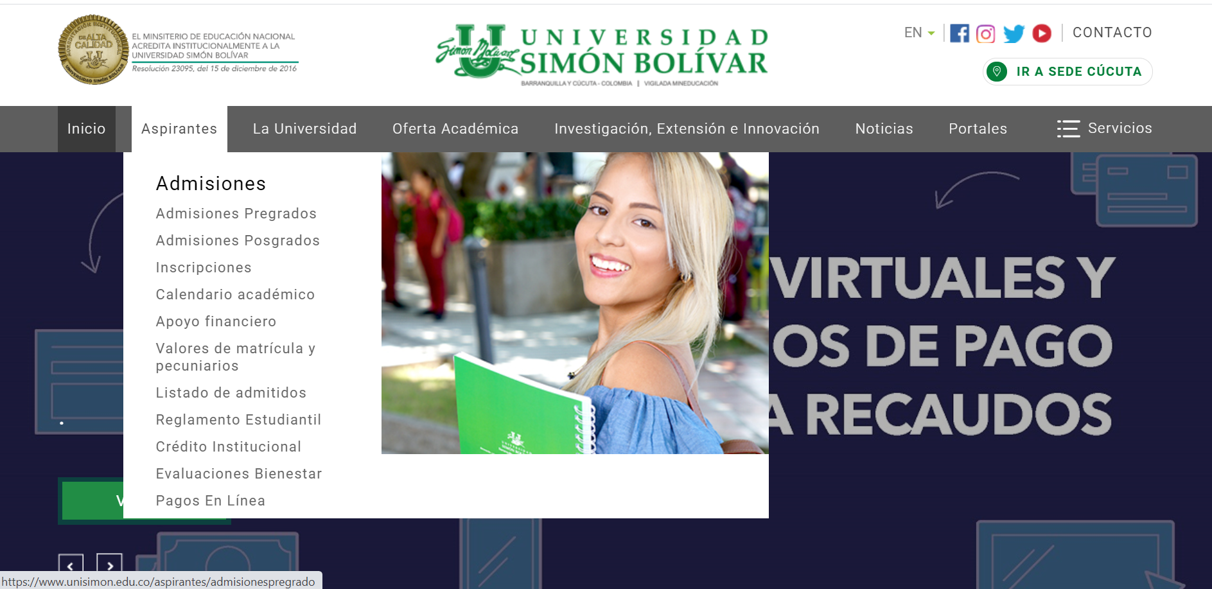
Ingrese desde su navegador al sitio web de la Universidad: http://www.unisimon.edu.co/ y seleccione en el menú principal la opción correspondiente al nivel académico al que desee aspirar «Admisiones pregrados» o «Admisiones posgrados»

Slide 3
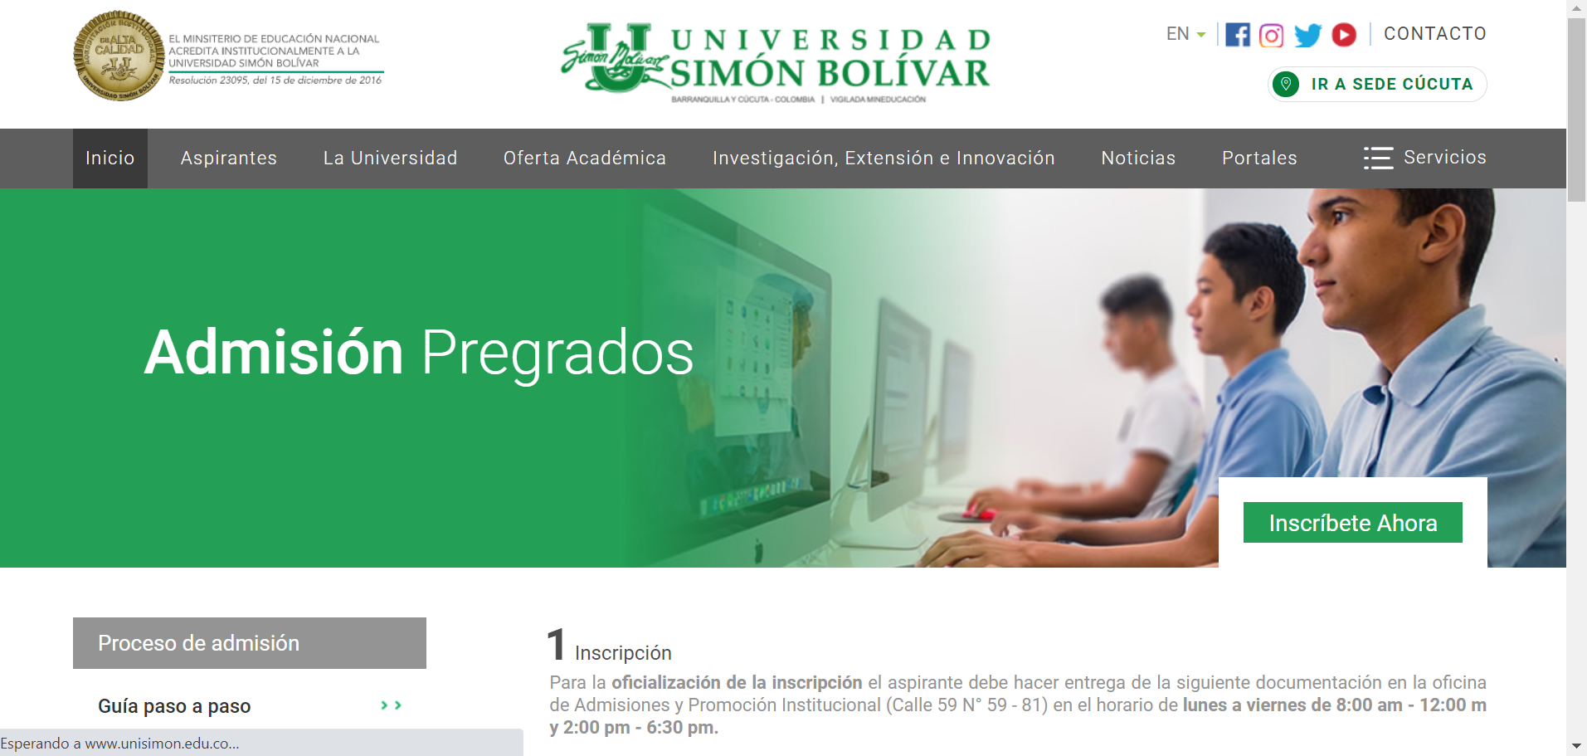
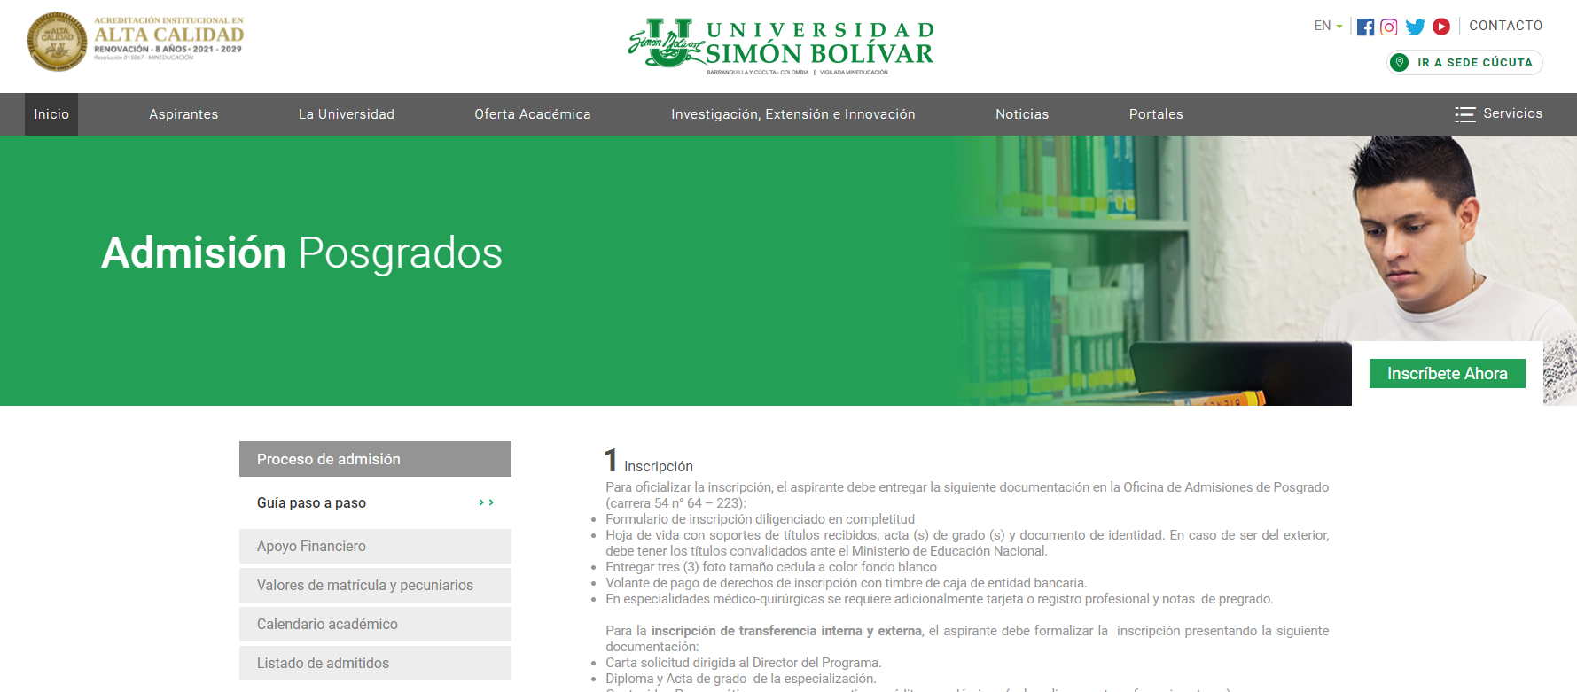
Luego deberá seleccionar el botón «Inscríbete Ahora»

Slide 4
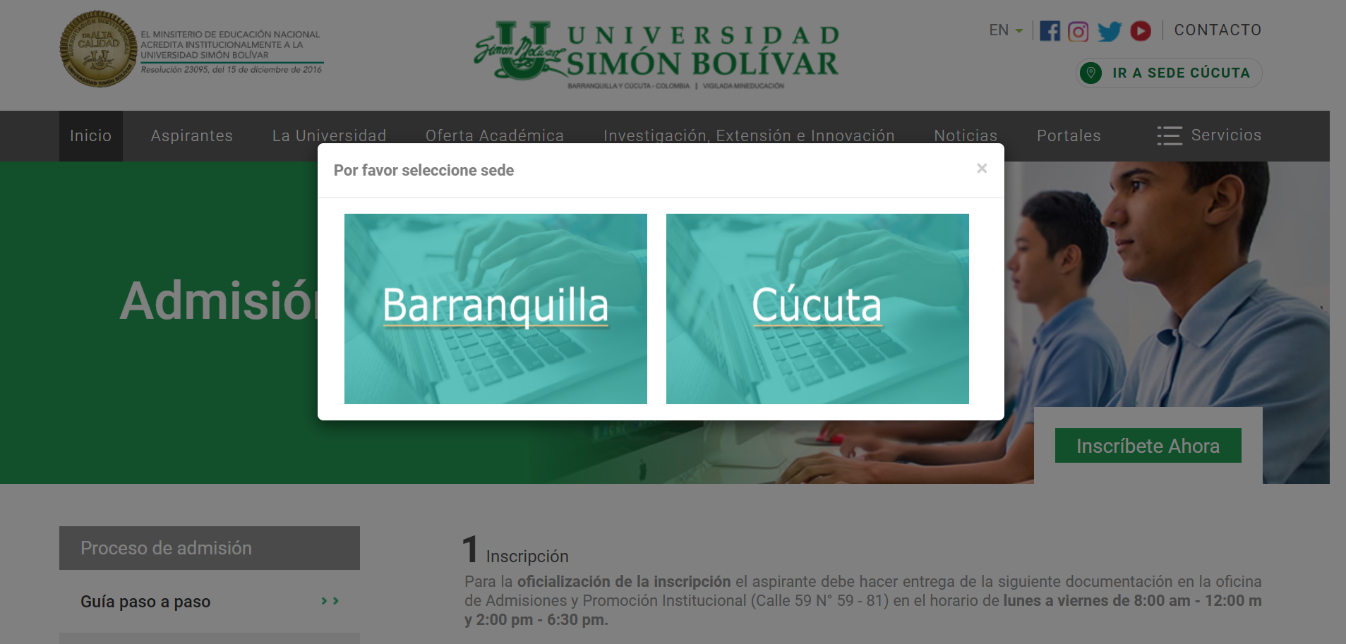
Seleccionar la sede «Barranquilla»

Slide 5
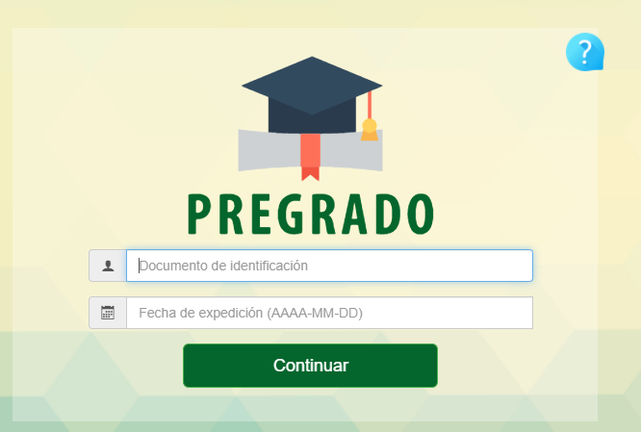
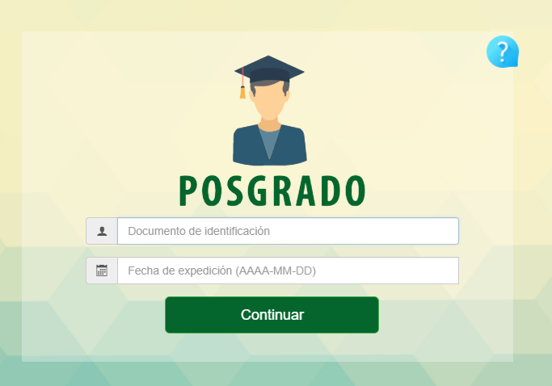
Para ingresar, digite su número de identificación y la fecha de expedición del documento de identificación. Luego seleccione el botón «Continuar»

Slide 6
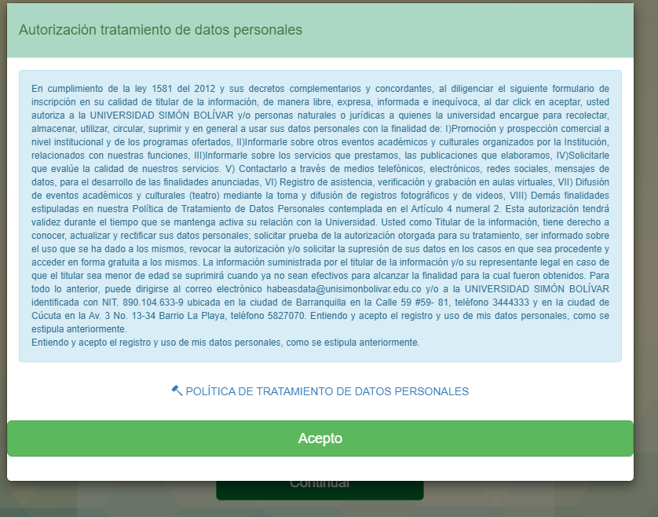
El sistema le solicitará que autorice el tratamiento de sus datos personales. Seleccione el botón «Acepto»

Slide 7
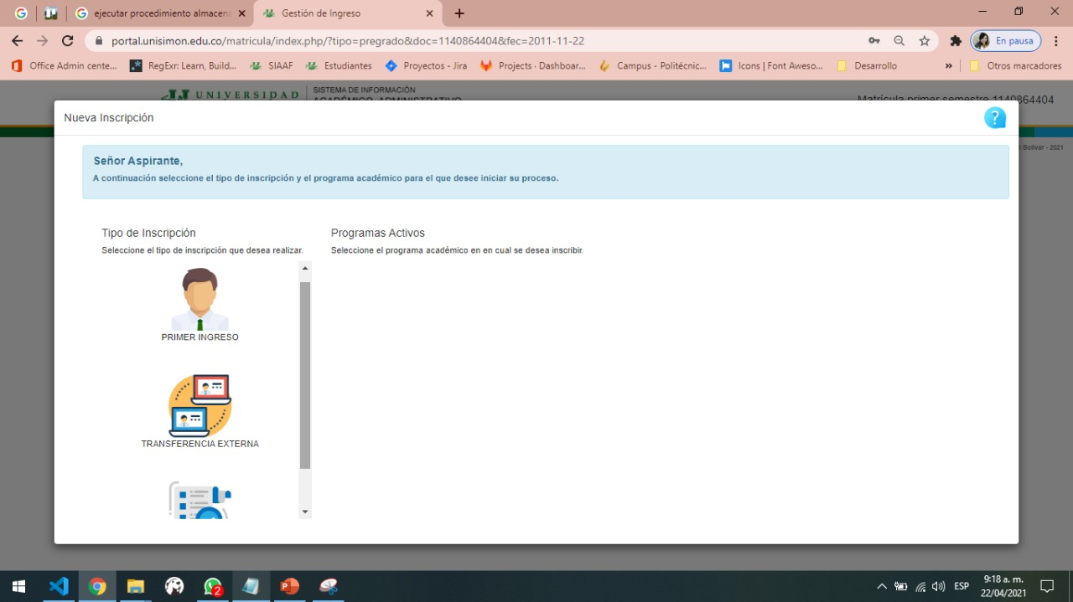
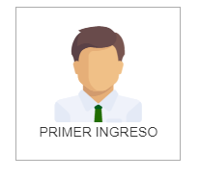
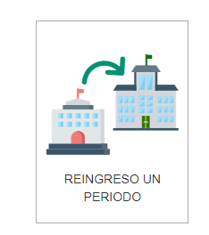
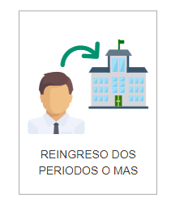
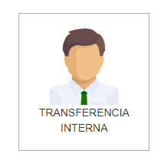
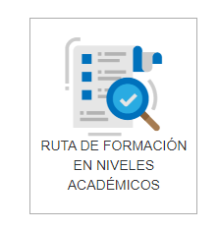
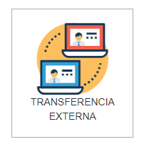
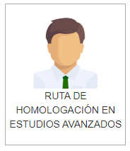
Seleccione el tipo de inscripción que desea realizar.
** Solo para programas de posgrados.
Cada tipo de admisión cuenta con validaciones por parte del sistema, en los reingresos y las transferencias y la rutas de formación y homologación, el sistema verificará los requisitos descritos en el reglamento académico, como por ejemplo promedio del último nivel de avance cursado, promedio ponderado acumulado y tiempo máximo transcurrido desde su última matrícula activa.

Slide 8
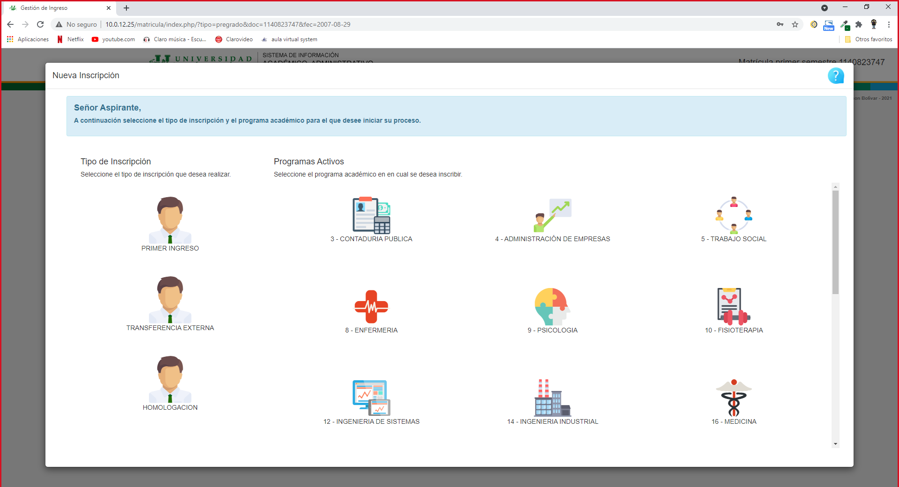
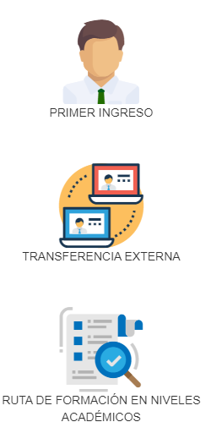
Posteriormente, seleccione el programa de su preferencia.
En caso de que no aparezcan programas disponibles o el sistema le informe que no cumple con algún requisito, dependiendo del tipo de admisión y programa al que aspire, proceda de la siguiente forma:
Pregrado
- Primer ingreso, transferencia externa y ruta de formación en niveles académicos. - Oficina de Admisiones.
- Reingresos y transferencia interna. - Oficina de Matrículas.
Posgrados - Oficina de Posgrados.

Slide 9
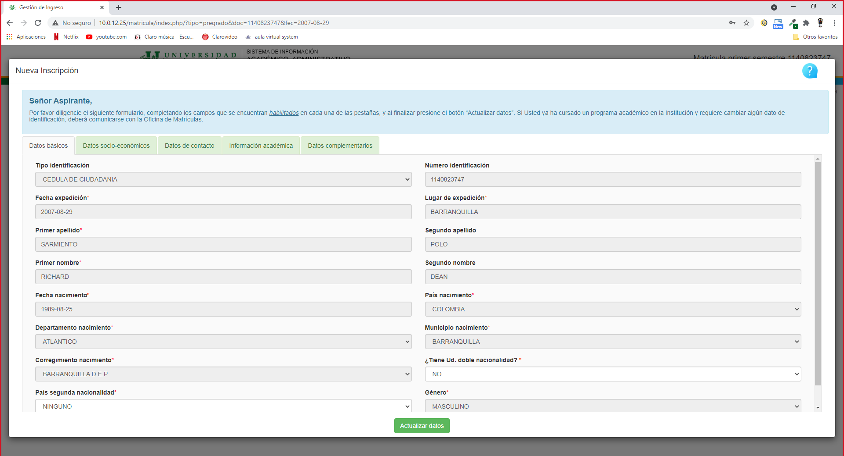
Luego se mostrará el formulario de Hoja de vida, en el cual deberá completar todos los campos solicitados que estén habilitados para edición.
En caso de que posea una inscripción o matrícula anterior, el formulario no le permitirá modificar los datos básicos como nombre, número de documento, fecha de nacimiento, etc. En caso de que requiera modificar alguno de estos datos, por favor comuníquese con la Oficina de Matrículas, para realizar la actualización correspondiente.

Slide 10
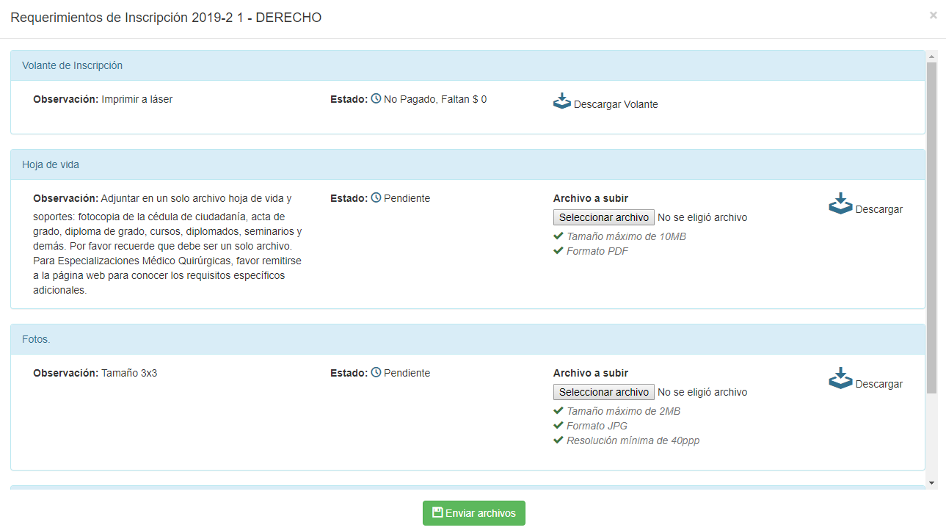
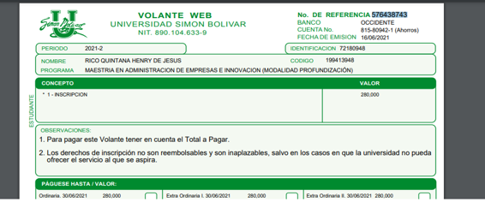

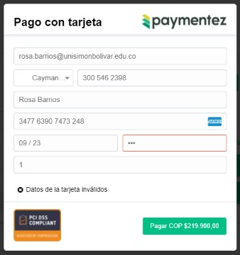
A continuación, se visualizarán además del volante de pago de inscripción (el pago se verá reflejado en la Universidad dependiendo de la entidad por la cual realice el pago), los documentos de inscripción solicitados, una vez que cargue estos documentos, seleccione el botón «Enviar Archivos». Para cancelar los volantes de pago, podrá hacerlo descargando el volante de pago o realizando el pago en línea.

Slide 11
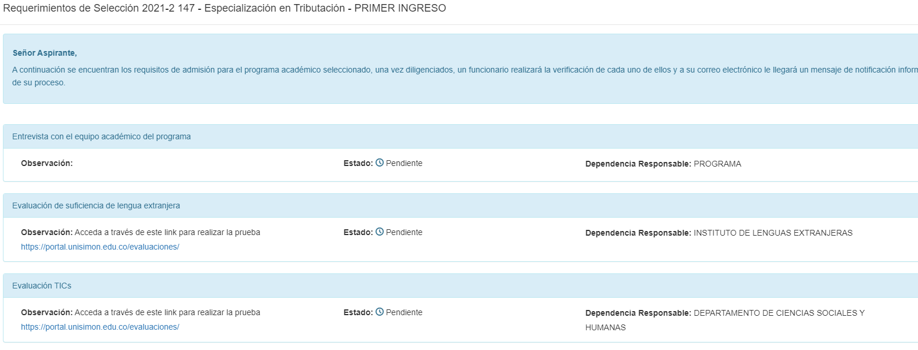
Una vez las áreas correspondientes realicen la aprobación de documentos y requisitos de inscripción, usted deberá adjuntar los documentos o cumplir con los requisitos de selección solicitados. En los casos en lo que existan requisitos que sean evaluaciones como las pruebas ILE, TICS, CAQ y/o KOLB, siga el enlace para realizarla(s).

Slide 12
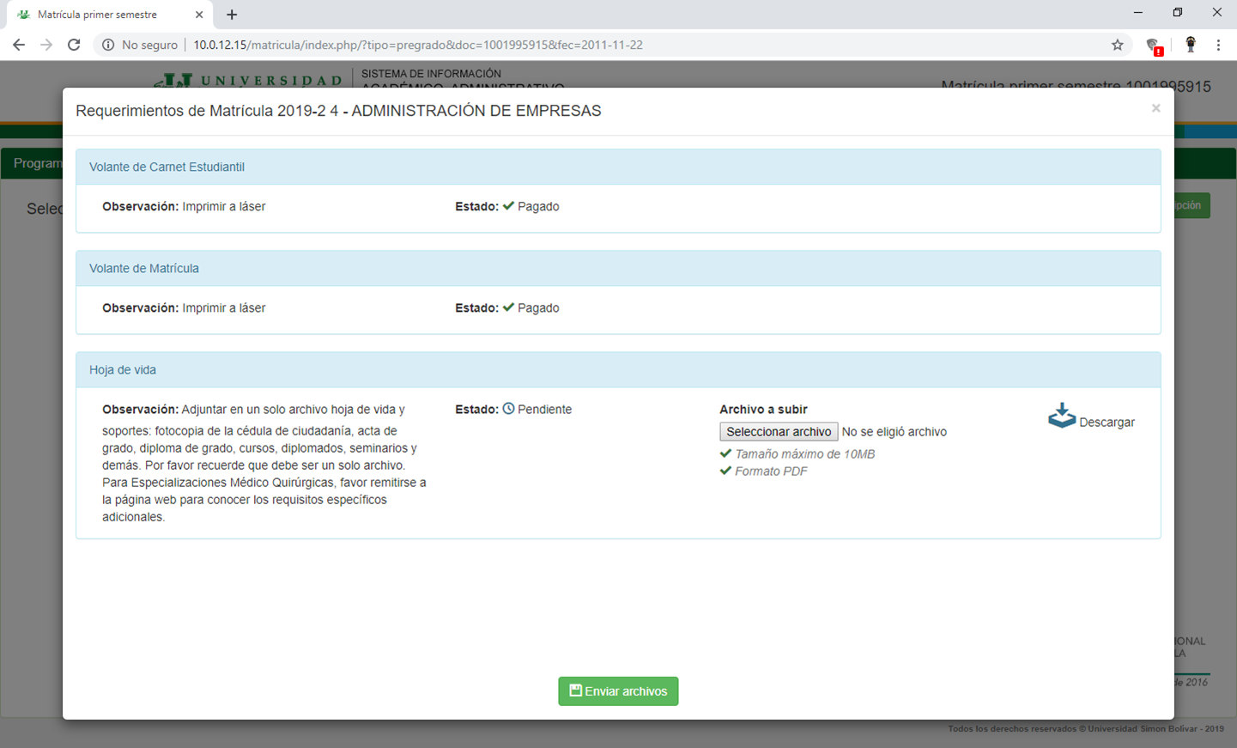
Posterior al proceso de aprobación de requisitos realizado por el programa académico y las demás áreas involucradas, y una vez realizado el cambio en su estado de admisión, se visualizarán los requisitos de matrícula y el(los) volante(s) de pago que apliquen.

Slide 13
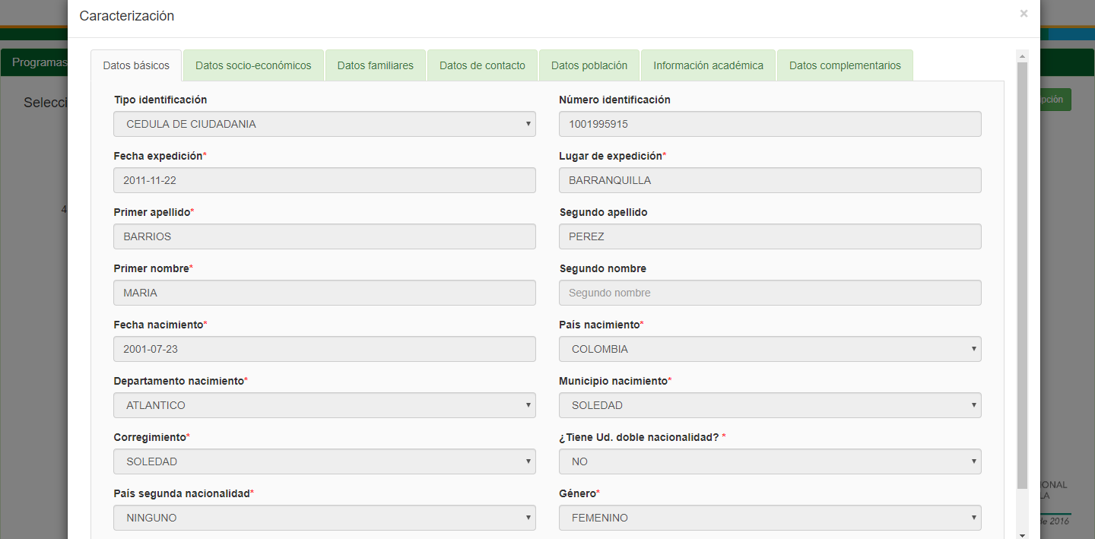
Una vez que se hayan aprobado los requisitos de matrícula (en los casos en que apliquen) y se hayan cancelado los respectivos volantes de pago. Se visualizará la encuesta poblacional.
Complete su información para el proceso de caracterización de la institución, en este formulario se le solicitará información adicional a su hoja de vida.

Slide 14
Para diligenciar correctamente la encuesta poblacional, tenga en cuenta las siguientes indicaciones.
Todos los campos son obligatorios, por tanto, el formulario solo permitirá guardar la información una vez que no existan campos vacíos.
Haga clic en el botón “Guardar”, solo después de haber diligenciado los campos de todas las pestañas.
Algunas secciones cuentan con campos inhabilitados (ej. Datos de Identificación, Datos Académicos, entre otras), en el caso en que requiera corrección de alguno de esos datos, deberá comunicarse con la Oficina de Matrículas.
Todos los campos de tipo lista desplegable (ej. País de Procedencia, Estrato, EPS, entre otros.) para su diligenciamiento deberá ser seleccionada una de las opciones de la lista, no se podrán ingresar datos que no pertenezcan a ellas, en caso de que la opción que busca no se encuentre, deberá reportarlo a través del correo trabajodesdecasa@unisimonbolivar.edu.co
Si observa que los componentes del formulario no cargan de forma completa o algunas de las opciones de las listas desplegables demoran en cargar, esto puede deberse a la conexión de internet.

Slide 15
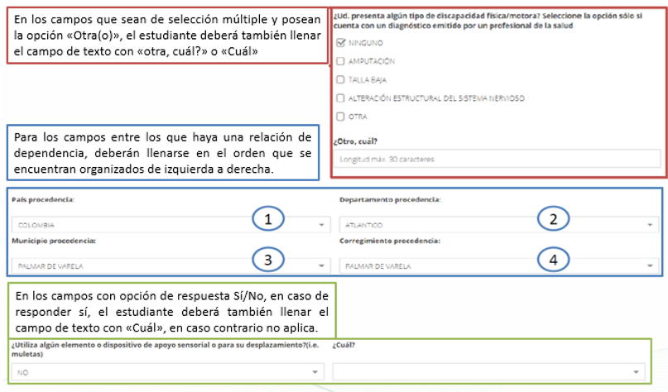
A lo largo del formulario se encuentran preguntas de los siguientes tipos:

Slide 16
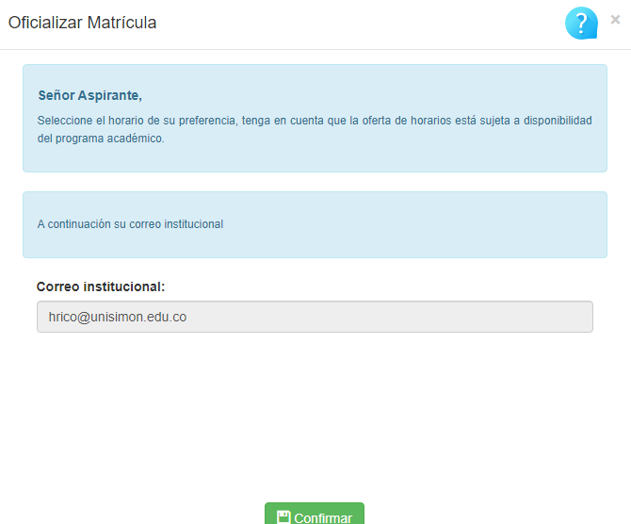
Luego de culminar la encuesta poblacional, confirme la oficialización de su matrícula.
En caso de que ya posea una inscripción o matrícula anterior, el sistema le recordará su correo institucional. De lo contrario además de notificarle su nuevo correo estudiantil, le pedirá que establezca una contraseña, para continuar, seleccione el botón «Confirmar»

Slide 17
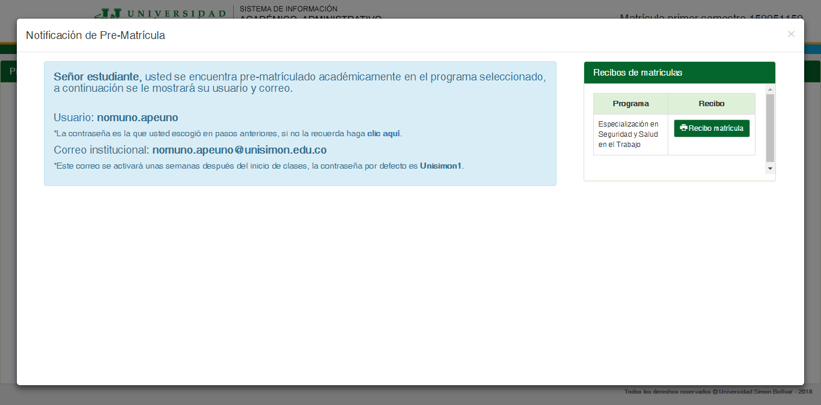
Finalizado el proceso se le indicará su usuario y correo institucional y podrá descargar el recibo de matrícula generado. Para primer ingreso en los programas de pregrado, se visualizará también el horario de clases.

